Slide 1
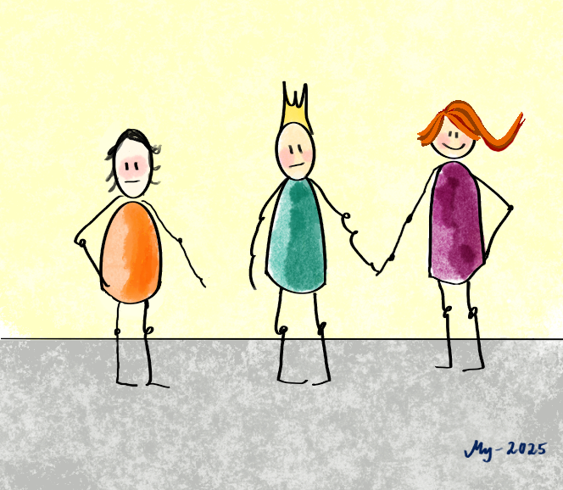
Samspil & Kommunikation
Psykoedukation ved bipolar lidelse
Notes:
Der er to dele til denne session:
Del 1: Samspil og Kommunikation (obligatorisk)
Pårørende kan med fordel deltage i denne session. Sessionen kan også afholdes uden pårørende-deltagelse.
Udgangspunktet: den bipolare lidelse påvirker ikke kun patienten men i høj grad også de nære andre og de indbyrdes relationer. Forskning peger på, at adgang til støtte, omsorg etc i de nære relationer har stor betydning for prognosen. Samtidig kan det være vanskeligt at støtte en anden, når man selv er berørt/ramt af de forandringer lidelsen fører med sig (en ny virkelighed). Forandringer afføder reaktioner (fx afmagt, frygt etc) som kan gøre det vanskeligt for såvel patienten som de pårørende at forstå og støtte hinanden. Da kan der opstå uhensigtsmæssige samspil som øger risikoen for tilbagefald – jf. Begrebet: "Highly expressed emotions (EE)". Den helt centrale øvelse i denne session er designet til at hjælp såvel patienten som de(n) pårørende at reflektere over, hvordan de hver især kan kommunikere omkring egen frygt, afmagt etc uden at fremstå overkontrollerende, bebrejdende etc.. Disse refleksioner kan danne grund for en løbende dialog mellem parterne hvor man grundlæggende støtter hinanden i forhold til de udfordringer/forandringer lidelsen bærer med sig i de nære relationer. Her spiller god kommunikation en helt central rolle.
Del 2: Supplerende materiale: Netværk og relationer
Dette materiale er tænkt som supplerende til del 1 og kan inddrages ved behov. Det er IKKE meningen, at man skal bruge del 2 som en selvstændig session og afholde 2 Session 9! Materialet i del 2 omhandler en række forskellige emner som relaterer sig til det overordnede tema: "Netværk og relationer".

Slide 2
PROGRAM
  Den bipolare lidelse og de nære relationer
  Udfordringer i relationen: en ændret virkelighed
  Almenmenneskelige reaktioner på forandring
  Den onde cirkel
  Hvordan genetableres forbindelsen?
  Pause
  Øvelse
  Afrunding
Notes:
Introduktion til dagens program:
Praktisk: 90 minutter:
Oplæg: introducere dagens tema (gennemgå slide + løbende invitere gruppen til at reflektere: genkende problemstilling + egne erfaringer): 20 – 25 minutter.
15 minutters pause: opfordre til at holde pause (ikke arbejde videre med tema i pausen)
40 – 45 minutter: Refleksionsøvelse + afrunding
Øvelsen: Opdel gruppen i mindre grupper: 15 minutter til at summe/reflektere + 15 – 20 minutter opsamle i plenum + notere ned
Afrunde: Hvad vil du tage med fra i dag (kort runde: det vigtigste budskab til dig selv og dine nærmeste!) (10 min)
Programmet:
Den bipolare lidelse og forholdet til de andre (slide 3 + 4)
Udfordringer i relationen... (slide 5 – 12)
Almenmenneskelige reaktioner på forandring (slide 13)
Den onde cirkel (slide 14 – 15)
Hvordan genetableres forbindelsen? (slide 16 – 18)
Øvelsen (slide 19 – 21 : Obs: slide 21 kun hvis der deltager pårørende!)

Slide 3
PÅRØRENDEINDDRAGELSE
Når pårørende inddrages øger det sandsynligheden for at få det bedre.
Der er markant færre nye sygdomsepisoder (tilbagefald).
Der er markant færre indlæggelser
Der er bedre samarbejde om medicin og andre behandlingstiltag
Notes:
OBS: baseret på metaanalyse omhandlende skizofreni-patienter (Myntes reference – jf. Nedenstånde kildeangivelse)
Denne slide introducerer hvilken rolle et godt forhold til de pårørende kan spille
. Det er i mødet med de andre at lidelsen udleves. Forskning peger på, at adgang til social støtte har betydning for lidelsens udtryk og forløb - herunder tilbagefaldsrate, funktionsniveau m.m.. Således ses sammenhæng mellem:
Oplevet grad af støtte og risiko for tilbagefald
Jo mere kompliceret forløb - fx hyppige episoder, svære episoder, tilstedeværelse af vedvarende symptomer – jo højere stress-niveau i de nære relationer og jo højere risiko for lav grad af støtte og tilbagefald
OBS: Det er ikke givet, at man nødvendigvis oplever forholdet til de andre støttende. Derfor relevant at se nærmere på, hvordan den bipolare lidelse i sig selv kan vanskeliggøre adgang til den støtte, som studier/undersøgelser peger på har stor betydning for lidelsens forløb - herunder risiko for tilbagefald. Dette fokus åbner for en mulig validering af, at såvel patienten som de pårørende bliver berørte af de markante ændringer som lidelsen medfører i de nære relationer på god og ondt og at deres respektive reaktioner afspejler almen menneskelige reaktioner på forandring og ikke i sig selv er udtryk for ond vilje, fordømmelse m.m..
(Kilde: Meta-analyse om pårørende til skizofrenipatienter 2018 (Ashcroft et al 2018) - tallene ser formentlig ud på samme måde for bipolar affektiv lidelse (Mynte)

Slide 4
INTRO
Den bipolare tilstand
Omverden
Person
Notes:
Introduktion til underviseren:​
Bipolar lidelse er en episodisk og ofte livslang lidelse kendetegnet ved tilbagevendende sygdomsepisoder. Ligeledes ses tendens til at symptomer varer ved (ikke kun ved akut episode men også symptomer til stede mellem diskrete episoder) og der kan optræde funktionsnedsættelse. BIP rammer ca 1-2% befolkningen (globalt). Lidelsen har ikke alene indflydelse på den, der bærer lidelsen (patienten) men har ligeledes indflydelse på de nære andre (de pårørende).​
​
Denne slide skal illustrere: at den bipolare tilstand/lidelse ikke eksisterer i et vakuum (noget udelukkende pågår inde i patienten/den der bærer lidelsen) men i høj grad er noget der udleves i de nære relationer/det levede liv: tilstanden påvirker den enkeltes måde at være til stede i verden på, som igen påvirker forholdet til de andre, som spejler tilbage på den enkelte og påvirker tilstanden (gensidig vekselvirkning)​
​
I de følgende slides ser vi nærmere på hvordan lidelsens fluktuerende natur (de markante stemningsmæssige skift ved akutte episoder) påvirker og/eller kan udfordre forholdet til de nære andre.​
​
Lidelsens karakter i form af uforudsigelige markante humørændringer (episodeudvikling) kan udfordre selve stabiliteten og kommunikationen i de nære relationer. Hver ny episode udgør en stress-påvirkning som kan medføre smertelige følelser, forstyrre eller afbryde den enkelte patients liv og selve dynamikken i de nære relationer. Det kan betyde en ny virkelighed, hvor de enkelte medlemmer i familien/relationen må forholde sig til ny rolle/ansvarsfordeling (jf: forandringsproces: oplevet tab m.m.) og ligeledes konfronteret med behov for at udvikle og tilpasse egne mestringsstrategier. ​
​
Det er almindeligt forekommende i en sådan situation for de pårørende at nedtone eller tilsidesætte egne behov etc. og primært være rettet mod at støtte patienten. Selv når patienten er i remission kan lidelsen fortsat udgøre belastning i form af: frygt for tilbagefald. Denne form for belastning er især udtalt når: Hyppige sygdomsepisoder, manglende viden omkring Bipolar Lidelse, utilstrækkelig tilgængelig støtte og fravær af større mht at udvikle relevante mestringsstrategier. Det høje stress-niveau kan have negativ indvirken på den pårørendes helbred (fysisk/mentalt: fx udbrændthed, depression), livskvaliteten og selve lidelsens forløb. Her til kommer at andre faktorer kan forstærke den bipolare lidelse: fx andre belastende livsomstændigheder og miljø præget af grundlæggende negativ holdning til lidelsen (jf: sårbarhedsstress-modellen)​
​
Illustrationen: Den bipolare lidelse eksisterer ikke i et vakuum (adskilt fra det levede liv) men udleves og opleves i gensidig samspil med den nære omverden: gensidighed: tilstand ⬄samspil med de nære andre​

Slide 5
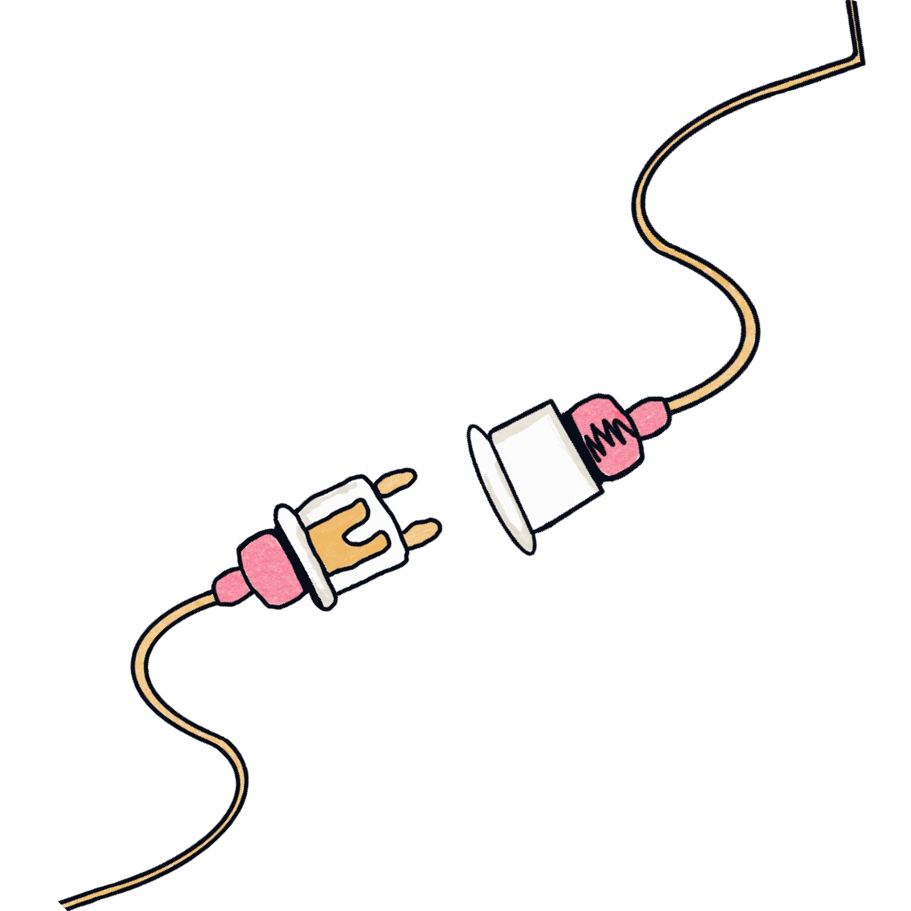
UDFORDRINGER I RELATIONEN
- EN ÆNDRET VIRKELIGHED
Notes:
Dette slide fungerer som en overskrift eller et titelblad: så de næste slide handler om de udfordringer den bipolare lidelse kan afføde i de nære relationer.

Slide 6
OMSKIFTELIGHED
Grad af forudsigelighed/stabilitet
Tilliden til den anden/forholdet
Ændrede roller
Evne til arbejde
Sociale kontakter
Økonomi
Notes:
Lidelsens karakter i form af uforudsigelige markante humørændringer (episoder) kan udfordre selve stabiliteten og kommunikationen i de nære relationer. Hver ny episode udgør en stress-påvirkning som kan medfører smertelige følelser, forstyrre eller afbryde den enkelte patients liv, og selve dynamikken i de nære relationer. Det kan betyde at de enkelte medlemmer i familien/de nære relationer må forholde sig til en ny virkelighed kendetegnet ved:
Tab af forudsigelighed/stabilitet i relationen (jf. Lidelsens omskiftelighed og hvordan dette påvirker selve relationen) - dette uddybes i næste slides
Ændring i tilliden til den anden; selve forholdet (jf omskiftelighed: hvad kan jeg regne med?)
Ændring i indbyrdes rollefordeling i forholdet, i familien
Ændring i forhold til: økonomi, arbejdsevne, sociale kontakter
Familiemedlemmerne kan opleve hjælpeløshed, forvirring, frustration m.m. i bestræbelse på at støtte deres nærmeste og samtidig opretholde familielivet. Det kan → stress-niveauet i familien øges, den indbyrdes rollefordeling i familien forskydes, kommunikationen vanskeliggøres og de daglige rutiner brydes. I den situation spiller kommunikation og konstruktive mestringsstrategier (problemløsning) central rolle: både mht at sikre adgang til relevant støtte (begge parter) og udvikle/tilegne sig bedre kompetencer mht at kunne håndtere de emotionelle belastninger forbundet med at yde støtte til nærtstående andre.
Illustrationen: skitsere hvordan lidelsens iboende karakter (omskiftelighed) kan påvirke forholdet til de andre generelt. På næse slide kigges nærmere på de enkelte elementer.

Slide 7
ÆNDRING I DE NÆRE RELATIONER
PERSONEN MED BIPOLAR LIDELSE​​
Skyld​​
Skam​​
Sorg (oplevede tab)​​
DEN PÅRØRENDE
Ny rollefordeling​​
Opleve større ansvar​​
Føle sig alene​​
På vagt!​​
Ikke plads til selv/tendens ofre selv​​
Sorg/krise​​
SELVE RELATIONEN
Svækkelse af relationen (utryghed/tillid) eller styrkelse​​
Stigmatisering: tab af sociale relationer (omverden)​​
Udfordret intimitet​
Notes:
Familiemedlemmerne kan opleve hjælpeløshed, forvirring, og frustration i bestræbelse på at støtte deres nærmeste og samtidig opretholde familielivet. Det kan bidrage til at stress-niveauet i familien øges.
Ekspempler på ændringer der kan optræde for den pårørende:
Ny rollefordeling: den indbyrdes rollefordeling i familien forskydes (fx fra oplevet ligeværdighed/symmetrisk relation: vi er sammen om dette, til en oplevelse af, at lidelsen betyder ufrivillig asymmetri i relationen: fx opleve at skulle passe på den anden, ikke kunne stille samme krav som før. Det kan påvirke kommunikationen mellem parterne: måske søger den pårørende at beskytte den anden, holde igen med at give for selv (egne behov, oplevelser, frygt etc.). De daglige rutiner ændres som følge af ovenstående (øget belastning).
Ovnstående kan bidrage til grundlæggende oplevelse af at være alene om situationen
Ændring i familiens situation kan ligeledes afføde frygt for tilbagefald/gentagelse, hvor den pårørende konstant er på vagt (over-opmærksom) på mulige tegn på ændring i tilstanden. Dette kan betyde at den pårørende konstant befinder sig i stress-tilstand med øget risiko for at brænde ud og/eller udvikle andre helbredsmæssige problemer (Undersøgelser tyder på øget risiko for udvikling af såvel udbrændthed, depression som fysiske helbredsudfordringer)
Den pårørende kan have tendens til at "glemme sig selv" i sin betræbelse på at støtte og søge at opretholde familielivet. Her kan det være relevant at inddrage vigtigheden af og at validere den pårørendes helt legitime behov for at gøre noget godt for sig selv (jf. Slide med gode råd).
Italesættelse og validere helt naturlige krise/sorg reaktioner hos den pårørende i forbindelse med oplevet ændring i samlivet i det fælles liv. Understrege at disse reaktioner er IKKE = ondt menneske, bebrejdelse af patienten; men netop udtryk for helt naturlige reaktioner i en sådan ny livssituation
For den der bærer lidelsen:
Her fokus på de naturlige følelsesmæssige reaktioner som den ændrede virkelighed kan afføde hos patienten (den der bærer lidelsen) og hvordan det kan påvirke dennes måde at være til stede i relationen (jf. Sårbarhedsstress-modellen).
I selve relationen:
Her fokus på at en markant ændring i livssituationen qua en alvorlig lidelsen kan udgøre en trussel mod relationen (oplevet tab af tryghed/tillid til den anden grundet lidelsens fluktuerende karakter) og/eller styrke relationen – dette afhænger af evnen til at "finde" hinanden via god kommunikation og gensidig forståelse.
En anden konsekvens af en ændret virkelighed kan være en tendens til at trække sig fra andre sociale sammenhænge grunde oplevet skyld/skam eller frygt for stigmatisering. Dette kan ligeledes bidrage til fravær af støtte.
Endelig kan selve intimiteten i relationen blive udfordret ved oplevet stress/belastning.
Øvelser:
Man kan med fordel ved gennemgang af denne slide invitere til refleksioner i gruppen: kan de genkende disse ændringer i oplevet forhold til deres nærmeste?
Supplerende øvelse:
Endvidere kan man udfærdige et egentligt relations-diagram (se supplerende øvelse næste side) og skabe oversigt over: dels hvilke relationer, den enkelte har i sit liv, og dels forholde sig til evt. ændringer i de nære relationer og se på hvordan disse relationer hver især evt kan bidrage med forskellige former for støtte.

Slide 8


SÆRLIG UDFORDRING: Forælder-rollen
DEN TRYGGE BASE
Konsistens
Stabilitet
Forudsigelighed
LIDELSENS NATUR
Omskiftelighed
Ustabilitet
Manglende forudsigelighed
Notes:
Slide 5 + 6 har fokus hvordan bipolar lidelse påvirker de nære relationer. Dette slide og det følgende (slide 7 + 8) sætter fokus på de særlige udfordringer den bipolare lidelse kan afføde i forælder-barn-relationen, når den primære omsorgsperson (far eller mor) har en bipolar lidelse:
Modellen: illustrere den intuitive modsætning mellem: essensen i forælder-rollen (den trygge base) og essensen i den bipolare lidelse (Omskiftelighed)
Fokus på forælder-rollen ⬄ den bipolare lidelse:
Forælder-rollen: generelt: etablere eller udgøre den trygge base, hvilket indebærer stabilitet, forudsigelighed, den samme over tid, nærvær, engagement, ansvar, omsorg etc. Den bipolare lidelse udgør her en særlig udfordring med sin fluktuerende karakter: det omskiftelige etc. Se på hvad det kan betyde for denne relation: både i forhold til forælderen med den bipolare lidelse (fx føle skyld/skam) og i forhold til børnene.
Ved introduktion af dette tema validering af realiteten: den bipolare lidelse påvirker den enkeltes måde at være til stede i verden på og dermed også måden den enkelte udfylder sin forælderrolle på. Vigtigt at skelne mellem selv og lidelsen: ét er hvad den enkelte gerne vil – fx ens egne forventninger til egen forælder-rolle – noget andet er, hvad den enkelte kan i de perioder, hvor lidelsen fylder (kan vs vil): Dilemma: at gerne ville og samtidig have vanskeligt ved i perioder at give sit barn den omsorg, kontakt og samspil man gerne vil og som barnet har brug for. Vigtigt at validere!
Forælderen som den trygge base:
Den trygge base er kendetegnet ved: konsistens, stabilitet og forudsigelighed → etablere basal tryghed til selv og verden (andre) – fx etablere og opretholde stabile rammer/struktur i hverdagen: den samme over tid vs lidelsens natur: omskiftelighed og fravær/tab af ovenstående:
Fx: Når præget af hypomani/mani: fremstå energisk, engageret, entusiastisk, og måske tendens til at handle impulsivt vs andre periode/faser, hvor forælderen fremstår udmattet, tilbagetrukket, fraværende, og overvældet.
Affødte reaktion hos forælderen: skyld/skam m.m. – jf mulig oplevet konflikt: mellem ideal (ønske, forestilling om egen ageren (den gode forælder) etc) ⬄ realitet (oplevet realitet: hvordan man reelt fremstår, agerer etc.) i lyset af den bipolare lidelse.
Mulige affødte konsekvenser for barnet:
Nærvær: oplevet tab af nærhed:
En mulig konsekvens i forælder-barn-relationen kan være, at barnet oplevet et fravær – at den voksne i perioder ikke er i stand til at ”se” barnet (fokus på barnets behov) eller være til stede/nærværende når banet søger kontakt m.m. pga egen tilstand. Måske den voksne kan fremstå mere kontrollerende og fraværende, hvilket kan betyde, at barnet kan opleve sig ignoreret, afvist, ikke vigtig og/eller opleve sig ensom (alene med sig selv) m.m..
Den trygge base:
Barnet har brug for trygge rammer og trygge relationer, kendetegnet ved stabilitet og forudsigelighed.. Når lidelsen fylder kan den voksne fremstå uforudsigelig (fx veksle mellem at være imødekommende vs at skælde ud), hvilket kan → at den trygge base opleves utryg
Den voksne (forælderen) kan opleve sig udfordret mht.:
Evnen til at prioritere barnets behov kan udfordres (ikke i stand til at sætte sig ud over egen tilstand og konsekvenser heraf)
Evnen til at stille realistiske krav til barnet
Evnen til at vise empati og rumme barnets reaktioner kan udfordres – måske har forælderen vanskeligt ved at have overskud til at forholde sig til barnet og møde barnet på barnets præmisser. Det kan medføre at barnet oplever sig ikke set eller udsat for ligegyldighed, vrede eller irritabilitet.

Slide 9
Vær opmærksom på:
”Antenne-børn”
Rollekonvertering
Typiske reaktionsmønstre
Børn har brug for viden
Notes:
Antenne-Børn:
Børn fornemmer stemninger og situationer og kan fornemme, når noget ikke er, som det skal være. Mange børn er meget opmærksomme, ansvarlige, loyale og omsorgsfulde over for forælderen både under og efter en sygdomsperiode. Det kan betyde at barnet har brug for at være tæt på forælderen og tilsidesætter egne behov (overudviklet evne til at fornemme den anden og tilsvarende begrænset fokus på selv/egen udvikling, behov etc.)
Rollekonvertering:
I perioder, hvor lidelsen fylder kan der optræde egentlig rollekonvertering, hvor rollerne forælder-barn byttes om, og barnet påtager sig ”forælderrollen”. Det er vigtigt at tale med barnet om lidelsen og at hjælpe barnet til at italesætte sin bekymring og at barnet fx får viden om, at forælderen får hjælp af andre voksne og at det ikke er barnets skyld/ansvar.
Typiske reaktioner hos barnet:
Typiske reaktioner kan være tristhed, lav energi, isolation eller det modsatte: høj energi, kropslig uro, nedsat koncentrationsevne og/eller grænsesøgende adfærd. Endvidere kan nogle børn reagere med at udvikle somatiske symptomer – fx ondt i maven etc..
Børn har brug for viden:
Det er vigtigt at tale med barnet om lidelsen og at hjælpe barnet til at italesætte sin bekymring og at barnet fx får viden om, at forælderen får hjælp af andre voksne. Tal med barnet om lidelsen og behandlingen i et sprog som barnet forstår og forklar, at det ikke er barnets skyld.

Slide 10
DEN DEPRESSIVE TILSTAND OPLEVET INDEFRA:
Øget sensitiv over for afvisning/kritik
Øget afhængighed af de nærmeste
Trang til at isolere sig
Nedsat social aktivitet
Manglende eller fravær af respons på sympati, anerkendelse og omsorg
Pessimistisk syn på selv, andre og fremtiden
Negative tanker:
”Ingen gider mig!”
Føle ked af det , trist, tom
Trække sig fra kontakt
Fravær af input
Depressive tanker tager til
Søvnproblemer
Fungerer dårligere i hverdagen
Notes:
Reference:
Figuren: frit efter:
Basco, M. R.: the bipolar Workbook. Tools for controlling Your Mood Swings. Guilford Press (2015)
Med dette slide fokus på at forstå de to forskellige perspektiver/virkeligheder: hvordan opleves de forskellige sygdomsepisoder set inde fra (den der bærer lidelsen) og set udefra (de pårørende/dem der bevidner). Og hvordan påvirkes relationen til den anden. De næste 4-6 slides skal hjælpe såvel den der bærer lidelsen som de pårørende (dem der bevidner) til at blive opmærksomme på, at der er forskel på, hvordan en tilstand/adfærd etc opleves set inde fra og set ude fra. Og at den måde man opfatter/forstår en tilstand/given adfærd på har betydning for ens reaktion/måde at forholde sig på. Vigtig pointe her: den enkelte kan kun forholde sig og agere ud fra det de ved og kan observere: og man kan tage fejl. En gensidig forståelse (viden om) hvad parterne hverisær oplever, når den ene part gennemlever hhv en depression og en mani/hypomani kan være et udgangspunkt for mere konstruktive samspil kendetegnet ved god kommunikation og samarbejde omkring relevante mestringsstrategier som tilgodeser begge parter.
Med denne konkrete slide ser vi først på: hvordan opleves en depression inde fra.
Først: forstå indre logik: tilstandens forskellige komponenter (fx tænkning, følelser, adfærd i bred forstand) forstærker gensidigt hinanden og bidrager til at tilstanden opretholdes
Pointe: forståelse for: når tilstanden er en realitet: den enkelte kan ikke bare holde op med at være depressiv (”Snap out of it!”) – og en depression er noget andet end at være almindelige ked, nedtrykt etc., farver hele måden at være i verden på.
Igen betone: samspillets dynamik: tilstand ⬄omverden
Øvelse: man kan med fordel spørge gruppen: genkende denne indre logik i tilstanden? Opleve sig låst/farvet af tilstanden etc?

Slide 11
DEN MANIFORME TILSTAND OPLEVET INDEFRA:
Hyper positive tanker:
‘Jeg kan alt!’, ‘Jeg er særlig!’, ‘Jeg er usårlig!
Opstemt, euforisk, energisk
Hyperaktiv
Ekstrem udadvendt
Nedsat søvnbehov
Risikofyldt adfærd
Vanskeligere ved at acceptere begrænsninger og indblanding
Øget selvtilstrækkelighed
Overoptimistisk syn på selv og fremtiden
Tendens til at handle impulsivt og uforudsigeligt (evt. risikofyldt adfærd)
Irritabilitet, vrede,og mistænksomhed
Notes:
Tilsvarende beskrivelse af hypomane/maniske pol oplevet inde fra: tilstanden inde fra. Gennemgå på samme måde som forrige slide vedr depressionen.
Kilde/reference:
Figur frit efter:
Basco, M. R.: the bipolar Workbook. Tools for controlling Your Mood Swings. Guilford Press (2015)

Slide 12
OPLEVET UDEFRA
DEPRESSIVT
Oplevet fravær
Opleve sig koblet af
Ikke kunne nå ind til den anden
Vanskeligt at samtale eller kommunikere
Opleve sig alene i relationen
MANIFORMT
Øget følelsesmæssig intensitet
Overvældet
Svært følge den anden/ forstå
Opleve sig ikke set/hørt
Opleve sig afvist
Opleve frustration eller bekymring
Notes:
Illustration af hvordan den pårørende kan opleve kontakten til den anden afhængig af den andens tilstand (depression vs hypomani/mani). Stille skarpt mod de to markant forskellige måder den, der bærer lidelsen kan fremstå på:
Ved depression:
Illustrerer hvad den pårørende kan bevidne, når denne oplever depressionen ude fra:
depressionen kendetegnet ved tilbagetrækning følelsesmæssigt, tomhed/fravær, tab af intimitet, tab af interesse, nedsat energi m.m. (jf. slide med illustration af depressionens indre logik; her er beskrivelse af tilstanden inde fra (det den der bærer lidelsen oplever)
Ved hypomanien/manien: illustration af hvad den pårørende kan bevidne ved denne tilstand:
Hypomanien/manien kendetegnet ved hyperaktivitet, hurtigt talende, letafledelig, øget selvværdsfølesle, impulsivitet → svært for den anden at følge med, at kunne indgå i dialog, konstant frygt for negative konsekvenser af nedsat dømmekraft og evt. risikoadfærd.
Disse markante skift kan opleves forvirrende og belastende for de nære andre som bevidner disse. De nære andre konfronteres ved manien med impulsivitet, risikobetonet adfærd, irritabilitet og vanskelighed ved at have fokus på den anden (dømmekraften, hensynsfuldheden m.m.) og ved depressionen fremstår den anden præget af tilbagetrækning, følelsesmæssig lammelse/tomhed, nedsat engagement m.m..
Disse skift kan → konflikt, emotionel distance og vanskeliggøre kommunikationen i de nære relationer og dermed evnen til at gøre sig forståelige for hinanden (jf. Kognitive funktionsevne og tilstand).

Slide 13
ALMENMENNESKELIGE REAKTIONER PÅ FORANDRING:
FRYGT
Bekymring (ny episode) → overopmærksom på mulige ændringer i tilstand (symptomer) → den anden oplever sig domineret eller behandlet som et uansvarligt barn
VREDE/AFMAGT
Fremstå kritisk grundet afmagt → den anden oplever sig bebrejdet (skyld)
DISTANCE
Oplevet frygt kan → trække sig → den anden kan opleve som udtryk for ligegyldighed eller afvisning
Notes:
Illustration: Beskrivelse af almen menneskelige reaktioner ved oplevet forandring. Ved gennemgang vigtigt at pointere, at disse reaktioner optræder ud fra et ønske om at beskytte/hjælpe og/eller opnå kontrol og kunne genetablere en forudsigelig/tryg virkelighed. Hvis ikke man forstå, hvad der ligger til grund for disse reaktioner (intentionen bag) – fx at en reaktion præget af vrede er udtryk for bagvedliggende afmagt i bestræbelse på at hjælpe, eller at frygt kan være udtryk for oplevet tab af kontrol og forsøg på at handskes med dette; at tilbagetrækning ikke er identisk med ligegyldighed men måske afspejler overvældende frygt og behov for at skærme sig – kan disse reaktioner bidrage til udvikling af uhensigtsmæssige samspil som kan øge risiko for tilbagefald (jf. Tegningen: tilstanden påvirker evnen til at kommunikere og dermed samspillet kvalitet/karakter som igen påviker evnen til kommunikation etc.)
I det følgende slides præsenteres fænomenet "den onde cirkel" (de uhensigtsmæssige samspil som bidrager til at oppebærer stress-niveauet i relationen og udgør risiko for destabilisering af tilstand (udvikle tilbagefald).
Så fokus på at forså: den samme adfærd/reaktion kan afføde/udløse forskellige reaktioner alt afhængig af, hvordan den forstås.

Slide 14
SAMSPIL OG KOMMUNIKATIONSMØNSTRE VED DEPRESSION
Personen med depression er nedtrykt og irritabel
Den pårørende forsøger at støtte med
opmuntring
Personen med depression reagerer langsomt, føler sig utilstrækkelig
Personen med depression føler sig ikke forstået, hjælpeløs, bliver tavs og bebrejder sig selv
Den pårørende begynder at kritisere den depressive
Notes:
Gennemgå sliden:
Dette slide og de næste er konkrete eksempler på den onde cirkel som kan opstå i forbindelse med hhv depression og mani/hypomani, når man ikke forstår/eller misforstår hinandens adfærd.
Vigtige pointe: Viden gør en forskel!
Hvis man antager at personen med depression er almindeligt ked/trist ville reaktionen fra den anden bidrage til bedring i tilstand. Imidlertid risikerer man her at de gode bestræbelser på at hjælpe bidrager til at forstærke depressionen.
Øvelser: spørg gruppen: genkende ovenstående? Give mening?
(Kilde: figur frit efter:
Straarup, K. N., Hausmann G. & Licht R. W.: Bipolar Lidelse – Sygdommen og dens behandling. I :Sort på Hvidt - Personlige erfaringer med mani og depression (Psykiatrifonden, 2006)
Evt: spørg gruppen: kan de genkende dette mønster + deres umiddelbare refleksion?
Vær opmærksom på at validere at de givne reaktioner udspringer af et genuint ønske om at hjælpe. Samtidig understreges indirekte betydningen af kommuniktion: at vi gensidigt hjælper hinanden til at forstå hinanden: når du hjælper mig med at forstå, hvordan du har det, når du er deprimeret og hvad du kunne have bruge for eller ikke har brug for fra mig, så har jeg bedre forudsætning for at støtte frem for at jeg uden denne viden uden at ville det kan komme til at agere på måder som ikke er hensigtsmæssige og/eller i værste fald bidrager til at forstærke lidelsen og/eller opretholde cementere tilstanden.

Slide 15
SAMSPIL OG KOMMUNIKATIONSMØNSTRE VED HYPOMANI/MANI
Personen med hypomani taler en del, er opstemt og har mange ideer.
Den pårørende er i starten opmuntrende men begynder herefter at dæmpe den anden
Personen med hypomani bliver irriteret, føler sig begrænset og skælder ud
Den pårørende bliver bange, kontakter egen læge og den maniske person bliver indlagt
Personen med mani oplever sig mistænkeliggjort, kører op, bliver vred og truende
Den pårørende bliver ængstelig og urolig, går på listefødder men søger i det skjulte at kontrollere den andens adfærd
Notes:
Denne slide illustrere samme pointer som ved foregående nu blot i forhold til hypomani/mani.
Evt: spørg gruppen: genkende + deres umiddelbare refleksion?

Slide 16
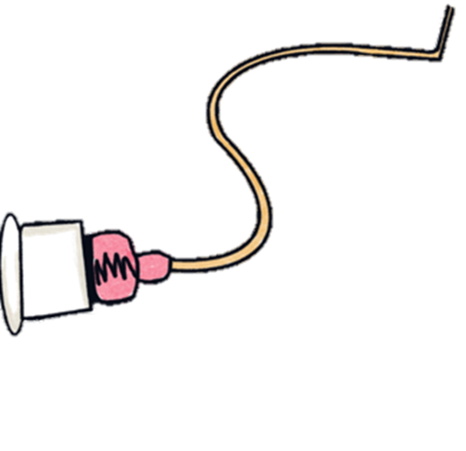
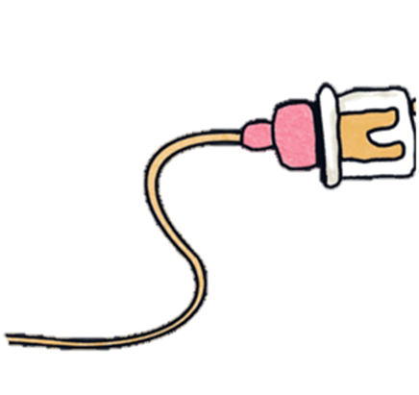
HVORDAN GENETABLERES FORBINDELSEN?
Notes:
Denne del af undervisningen fokuserer på: hvordan bryde den onde cirkel?
Fokus på vigtighed af: Kommunikation og problemløsningsstrategier

Slide 17

Måden du forstår den andens
adfærd på har betydning for, hvordan du reagerer…
Notes:
Studier peger på: grad af oplevet belastning afhænger af forskellige faktorer:
Oplevet kontrol
Oplevet evne til at mestre
Grad af belastning
Mestringsstil
Adfærd hos patienten som i særlig grad → høj grad af oplevet belastning/stress: Aggression, selvmordsadfærd, impulsivitet, irritabilitet, tristhed og tilbagetrækning. Graden af oplevet belastning påvirkes af hvordan den pårørende forstår tilstanden (fx: tilbagefald):
Antagelse om årsagen til ændring i tilstand: er ændringen = uundgåelig del af lidelsens karakter eller udtryk for ”fejl” eller ”uansvarlighed” ved patienten = tilskrives ændringen forhold som patienten formodes at kunne kontrollere eller ej:
Patienten ses som adskilt fra lidelsen: ændring i tilstand tilskrives forhold ved lidelsen og ikke personen = Personen ses ikke som havende kontrol over lidelsens karakter → den pårørende påtager sig en støttende rolle og respekterer den andens autonomi
Den pårørende oplever sig selv som patientens ”beskytter” eller ”forælder” → øge risiko for overinvolvering: den pårørende overtager, påtager sig hele ansvaret for den andens tilstand og den anden oplever sig diskvalificeret, ikke set som ligeværdig samspilspartner i relationen
En tilgang hvor patienten ses som havende kontrol over lidelsen (ansvarlig for lidelsens udtryk/forløb) → øge risiko for negativ reaktion ved ændring i tilstand: fx kritisk, fjendtlig + bebrejde patienten tilbagefald.
Den pårørende reaktion – måde at forholde sig til patienten på – i forbindelse med ændring i tilstand er således betinget af dennes syn på den anden (attitude/holdning). Syn på lidelsen har betydning for det emotionelle atmosfære i familien:
Forskning: miljø præget af kritiske kommentarer, krævende, fjendtlig indstilling og/eller overinvolveret (invaderende) er forbundet med høj risiko for negativ påvirkning af den bipolare tilstand (øge risiko for tilbagefald) og negativ påvirkning af relationen = øge grad af oplevet stress. Hvis man forstår lidelsens symptomer som noget patienten kan kontrollere → større sandsynlighed for udvikle samspil præget af ovenstående. Omvendt vil en forståelse af lidelsen som noget der eksisterer hinsides patientens kontrol = uundgåeligt at tilstanden kan ændres → større sandsynlighed for at de pårørende forholder sig støttende.

Slide 18
EVNEN TIL GOD KOMMUNIKATION
Evnen til aktiv samtale
Vær en god lytter
Tjek og vær sikker på at du har forstået
Forsøg at sætte dig i den andens sted
Tal minde, forstå mere
Øv I stabil periode!
Notes:
God kommunikation er essentiel for at opretholde gode relationer. Den bipolare lidelse kan påvirke relationen: fx grad af intensitet i forholdet både følelsesmæssigt (nærhed/distance; tryghed/tillid etc.) og ligeledes kan ændringer i kognitive funktionsevne påvirke evnen til at være i og kommunikere i relationen.
God kommunikation er kendetegnet ved:
Evne til aktiv samtale: bestræbe sig på at rette sin opmærksomhed mod den anden, undgå at afbryde, undgå at dømme; prøv at være fuldt ud opmærksom
Vær god lytter: gør dig umage med at prøve at forstå hvad den anden forsøger at gøre dig opmærksom på og valider: anerkend den andens oplevelse
Udtryk din forståelse
Sikre dig at du har forstået korrekt. Undgå at antag! Spørg!
Tal mindre, forstå mere: Lyt! Hvad er det vigtige budskab? Undgå at fokusere på egne tanker/følelser/behov i forhold til det der bliver sagt.
Udtryk dig anerkendende.
Bliv på egen banehalvdel: Sig ”Jeg har brug for…”, ”jeg oplever…” og undgå ”Du….!” – undgå at bebrejde, anklage, kritisere: hold fokus på: hvad du gerne vil have i stedet for fokus på, hvad du er utilfreds med eller ikke vil have.
Eksempler på hensigtsmæssig kommunikation:
Fx: ”Jeg føler mig overvældet, når du taler hurtigt, jeg vil gerne hvis vi kunne prøve at sætte tempoet lidt ned.” (udtrykke: ønske/behov og undgå at anklage.
Eksempler på mindre hensigtsmæssig kommunkation:
”Jeg er vred over måden du roder på!”
”Jeg kan ikke holde ud…!”
”Når du har det skidt, får jeg det skidt”
”Hvorfor kan du ikke…”
”Jeg er meget bekymret, når du tager afsted alene”
Hav tålmodighed: vær opmærksom på den andens tilstand: fx ved depression: behov for at tempoet sættes ned (fx vanskeligere at finde ord etc)

Slide 19
HVORDAN BRYDES DEN ONDE CIRKEL?
Hvad nu hvis man er:
  Glad
  Ked af det
  Vred
  ulykkelig
  Kreativ m.m.
Og de andre tænker man skal have medicin eller tale med sin behandler?
Notes:
Refleksionsøvelse:
Gruppen inddeles i mindre grupper: 2 – 4 personer pr gruppe. Grupperne får 15 minutter til at reflektere over spørgsmålene på slide 19. Herefter drøftelse i plenum og opfordring til at tilføje overvejelser i handleplaner + drøfte med sine pårørende.
Hvis der deltager pårørende i sessionen er der ligeledes udarbejdet spørgsmål til pårørendegruppen (slide 20). Hvis der ikke deltager pårørende i gruppen springes slide 20 over!

Slide 20
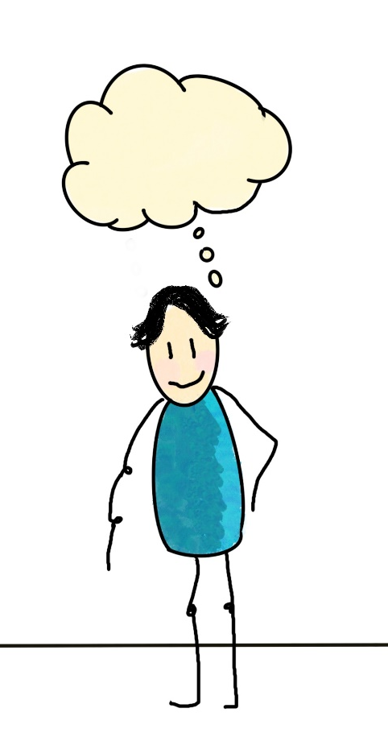
Du er glad eller ked af det, og du kan mærke, at dine pårørende bliver bekymrede
De begynder at spørge dig, om du har taget din medicin eller opfordrer dig til at tage kontakt til din behandler.
Hvordan reagerer du?
Hvordan kan du hjælpe dine pårørende til at forstå, at du bare er glad/ked af det, og at de ikke skal bekymre sig?
Notes:
Spørgsmål til refleksion i patientgruppen

Slide 21
Du lægger mærke til at din nærmeste virker glad eller ked af det. Du bliver bekymret.
Hvordan reagerer du?
Hvordan kan du give udtryk for din bekymring uden at den anden føler sig presset, kontrolleret eller sygeliggjort?
Notes:
Spørgsmål til refleksion i pårørendegruppen. Hvis der ikke deltager pårørende i gruppen springes dette slide over!

Slide 22
GODE RÅD
SELVOMSORG | Prioritér tid til dig selv for at passe på dig selv
NETVÆRK | Bevar og styrk relationer – venskaber, støtteforeninger m.m. → giver støtte, forståelse og hjælper med mestring
SØG VIDEN OM LIDELSEN | Afstem forventninger og forstå lidelsens tilbagevendende karakter
HANDLEPLANER | Lav fælles planer for støtte ved tegn på nye episoder.
BEHANDLING | Støt op om behandlingen
GRÆNSER | Sig til og fra – grænser beskytter både dig selv og andre.

Slide 23
RÅD TIL (DINE) PÅRØRENDE
Tag ansvar for dig selv
Søg fællesskab med andre pårørende
Vær åben
Indhent viden om tilstanden
Lyt og spørg
Tillad dig selv at have ønsker og behov
Inddrag og brug dit netværk
Snak med de professionelle
Sæt og respekter grænser
Notes:
Det er ikke nemt at være pårørende og der er ikke nogen quick fixes eller nemme løsninger, men dette er hvad andre pårørende siger t
1 Tag ansvar for dig selv
Det er naturligt, at vi som mennesker tager ansvar for hinanden. Og det er naturligt, at du som pårørende tager ansvar for den syge. Men der er grænser for, hvor meget ansvar du kan tage. At sætte grænser kan også være at vise ansvar. Og grænserne skal du først og fremmest sætte for dig selv. Du skal gøre op med dig selv, hvad du kan og skal gøre for den syge. At sætte grænser og at træffe beslutninger kan være et svært dilemma, men det er en nødvendig proces, hvis du skal kunne tage ansvar for dig selv. Og dermed også for den, der er syg. Du skal passe på dig selv som pårørende til en psykisk syg.
2 Tillad dig at have ønsker og behov
Mange pårørende føler, at de ikke kan være bekendt at gøre noget godt for sig selv, når den syge har det svært. Som pårørende bliver du stillet over for mange opgaver og udfordringer, og derfor er det vigtigt, at du også lever dit eget liv. Du skal skabe dig den plads og tage dig den tid, der skal til for at bevare et overskud. Ellers kan du ikke være der som støtte for den syge. Og så har du ikke mulighed for at hjælpe, hverken dig selv eller andre.
3 Vær åben Det er ofte en voldsom oplevelse at kende en, der bliver psykisk syg. Du befinder dig i en livssituation, hvor dine erfaringer muligvis ikke længere rækker til at forstå og beherske udfordringerne. Det pres kan du gøre mindre ved at være åben, både i forhold til familie og venner. Du oplever det måske som uoverskueligt at skulle tale om det, der bekymrer og undrer dig mest. Men vær opmærksom på, at erfaringerne fra andre pårørende viser, at åbenhed gør det nemmere for pårørende at være i situationen og dermed få overskud til indrette det nye liv. En åbenhed det også er vigtigt, at du bringer ind på din arbejdsplads, både i forhold til din leder og dine kollegaer.
4 Inddrag og brug dit netværk
Som pårørende er du til tider under et stort pres. Du kan være overvældet af bekymringer for den syges tilstand og de mange forskellige opgaver, der er som pårørende. Derfor er det vigtigt, at du får talt med andre om, hvordan du har det, så andre kan forstå, hvilken situation du er i. Du kan også spørge i dit netværk, om der er nogen, der kan og vil hjælpe til. På den måde kan du både undgå at isolere dig og undgå at blive unødigt belastet af gøremål. Få snakket med hinanden om opgaverne, og få dem fordelt mellem jer. Jo flere hænder, jo flere ressourcer. At der er flere, der løfter i flok, kan desuden lette den syges dårlige samvittighed over at have brug for hjælp.
5 Søg fællesskab med andre pårørende
At mødes med andre pårørende – f.eks. i en pårørendegruppe – kan være af stor betydning. Det giver mulighed for at møde mennesker, som forstår, uden at du behøver at forklare. Sammen med dem kan du tale frit om de problemer og følelser, du har, og blive inspireret til, hvordan du skal indrette dit liv. Du får mulighed for at give og tage erfaringer og gode ideer. Dermed behøver du ikke at skulle finde på alting selv – og oven i hatten får du måske den gode følelse af, at andre bliver inspireret af dine ideer og erfaringer.
6 Snak med de professionelle
Samarbejdet mellem personalet omkring den syge og de pårørende er vigtigt. Samarbejdet kan foregå på mange måder. Alfa og omega er en god tone og en respekt for hinandens kompetencer. Husk, at du som pårørende besidder en stor viden om den syge, som behandlerne kan bruge til at kvalificere deres behandling og til at udvide deres syn på den syge som menneske. Behandlerne ved omvendt meget om sygdom og behandling, og den viden kan du få og gøre brug af, så din opfattelse og forståelse for den syge bliver bedre.
7 Indhent viden om sygdommen
Viden og indsigt er vigtigt. Viden løser ikke problemerne, men den kan gøre det lidt lettere at forstå den psykiske sygdom. Giv dig tid til at skrive spørgsmål ned, og drag ikke forhastede slutninger. Som pårørende vil man så forfærdelig gerne gøre noget og få nogen til at gøre noget. Men meget omkring sygdomme er langsommeligt, og der vil være gode og dårlige perioder. Så du må indstille dig på at være tålmodig.
8 Lyt og spørg
Lyt til den, der syg. Og lyt for at forstå. Ikke for at forandre. Dialog handler ikke nødvendigvis om at blive enige, men derimod om at blive klogere. Det kan være rigtig svært at forstå, hvad der sker inde i den syge, og det virker umiddelbart ikke altid logisk. Den bedste måde, du kan forstå, hvad der foregår inde i den syge, er ved at spørge. Spørg ikke kun hvorfor. Det kan føles afkrævende og vanskeligt at besvare et hvorfor. Spørg i stedet til hvad og hvordan. På den måde kan du få uddybet problemerne uden at virke invaderende. Spørg også, hvordan den syge gerne vil have, at du og andre pårørende hjælper til og med hvad. Du må også gerne komme med forslag.
9 Sæt og respekter grænser
Som pårørende vil du gå meget langt for den syge. Men det er vigtigt, at du står fast ved dine grænser og prøver at stille tilpassede krav. At sætte grænser og stille krav er både en holdning og en teknik, og du må prøve dig frem for at finde din rette balance. Husk, at det ikke er det samme som at være egoistisk. Det er tværtimod at tage vare på dig selv og den syge. Vær direkte og ærlig. Sig kun det, du virkelig mener. Husk også, at du ikke altid behøver sige noget. Gør det klart, hvad du kan hjælpe med, og hvad du ikke kan hjælpe med. Tag udgangspunkt i dig selv og vær opmærksom på både den syges og dine egne grænser. Pas på, at du ikke kommer til at bagatellisere de problemer og symptomer, som den syge har. Der er ingen, der ved, hvad et andet menneske tænker og føler. Så lad være med at prøve! Beskriv i stedet, hvad du selv ser og hører
Fra landsforeningen for bedre psykiatri

Slide 24
ER DU NYSGERRIG PÅ MERE?
Der findes patientforeninger og pårørendeforeningen hvor der er mere information, tilbud og mulighed for at møde andre med samme udfordringer og vilkår som dig som patient/pårørende:
bedrepsykiatri.dk
Sind.dk
Depressionsforeningen.dk
Flere foreninger

Slide 25
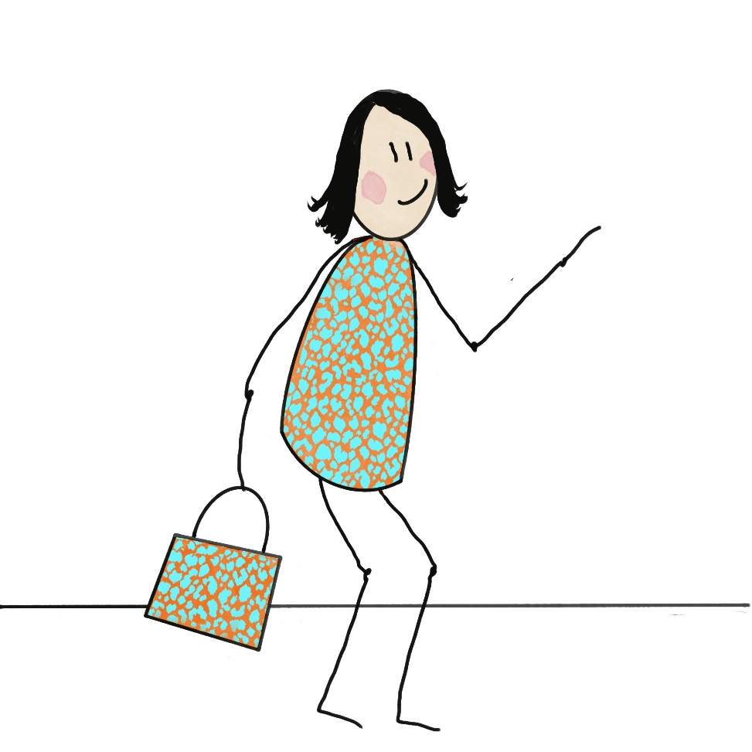
TAK FOR I DAG
Hvad tager I med jer fra i dag?
Notes:
5 –10 min
Afrunding:
Hvad vil du tage med dig fra i dag? Underforstået: er der noget du i særlig grad tænker kunne være vigtigt for dig at dele eller arbejde videre med dine pårørende omkring?

Slide 26
HENVISNINGER OG LITTERATUR
Kaaber, A. et al.Styr livet - med personcentreret planlægning. s.93 (2019)
Fra Guide til et godt hverdagsliv:
https://www.psykiatri-regionh.dk/centre-og-social-tilbud/kompetencecentre/kompetencecenter-for-recovery/guide-til-et-godt-hverdagsliv/sider/default.aspx
https://bedrepsykiatri.dk/viden/paaroerende-som-ressource/
Eidelman P, et al: Social support and social strain in inter-episode bipolar disorder. Bipolar Disorders 2012:14:628-640
Johnson L., et al: Social Support in Bipolar Disorder: its relevance to remission and relapse. Bipolar Disorders, 2003:5: 129-137
Miklowitz, D. J: The role of the Family in the Course and Treatment of Bipolar Disorder. Cur Dir Psychol Sci.2007 August; 16(4): 192-196
Owen R et al: The Reciprocal Relationship between Bipolar disorder and Social Interaction: A qualitative investigation. Clin. Psychol. Psychother. 24, 911 – 918 (2017)
Reinares M. et al: The role of family interventions in bipolar disorder: A systematic review. Clinical Psychology Review 43 (2016) 47-57

